Slide 1
제1부 현대일본의 사회구조
제2장 일본인의 정신세계
2조
조장 : 손슬기
김신영
오결
이채민
이현우

Slide 2
차 례
1. 고립성
2. 자연관
3.외래문화의 충격
4.종교관
(1)불교
(2)유교
(3)신도
(4)기독교와 신흥종교
(5)종교의 다양성
5. 생활공동체
6. 집단주의
7. 무사도

Slide 3
1. 고립성

Slide 4
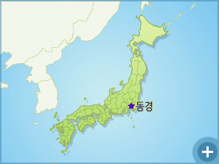
1.고립성
세계의동단
쇄국정책
문화
외부에민감
특이성
동질성

Slide 5
1. 고립성
메이지유신
*
2차세계대전 이후
사라지는듯한 고립관
오늘날
고립성이 존재

Slide 6
2. 자연관

Slide 7
2. 자연관
평등
자연숭배주의
승화
축제

Slide 8
3. 외래문화의 충격

Slide 9
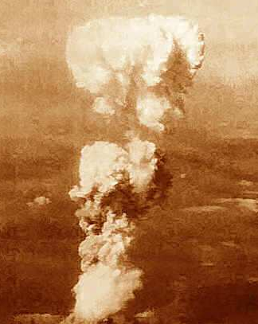
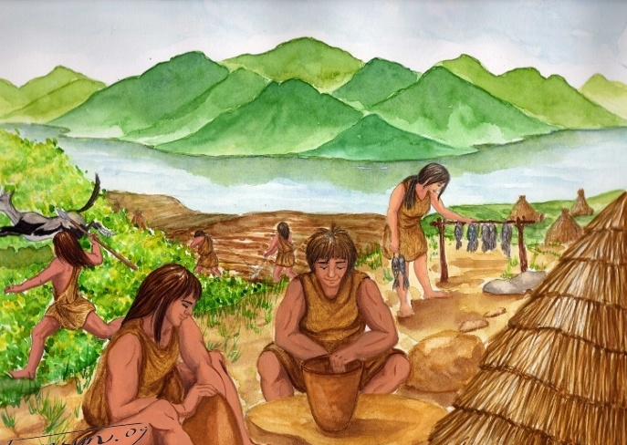
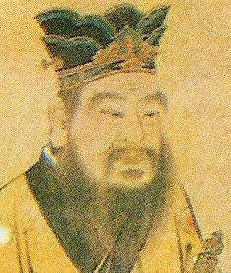
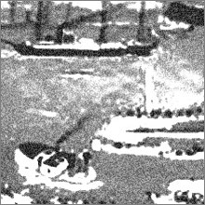
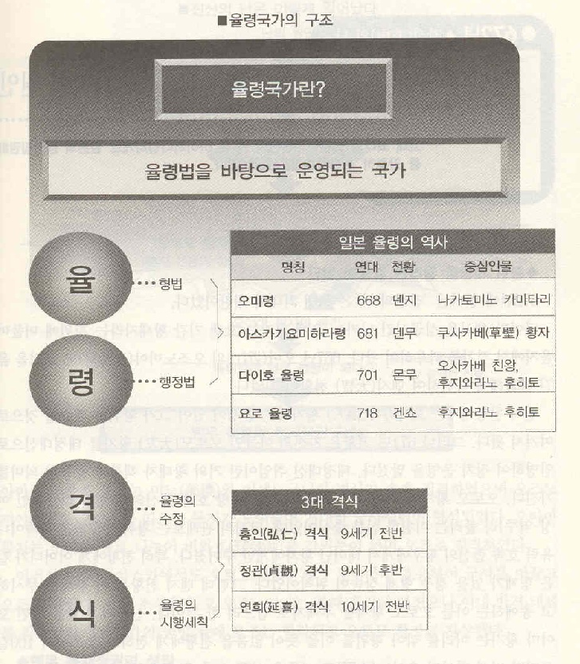
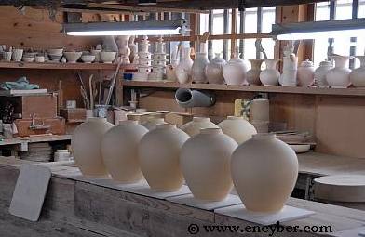
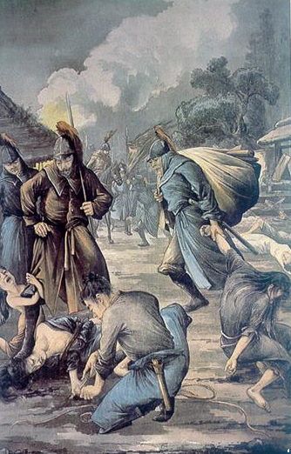
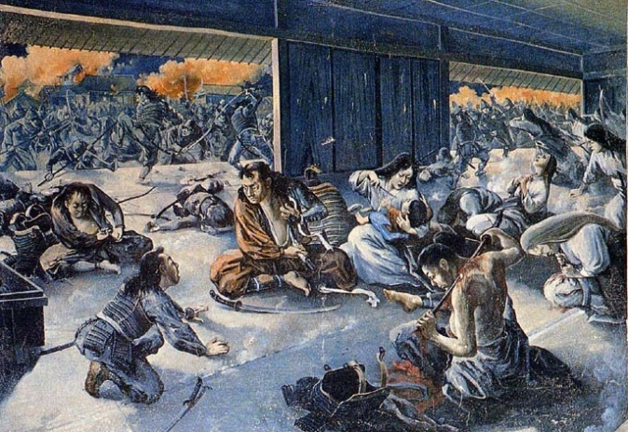
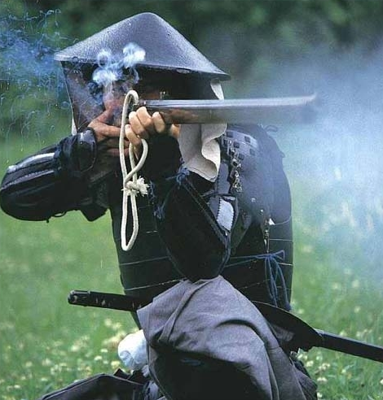
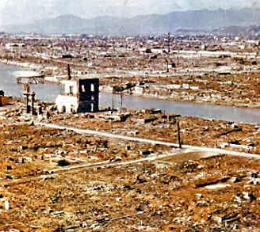
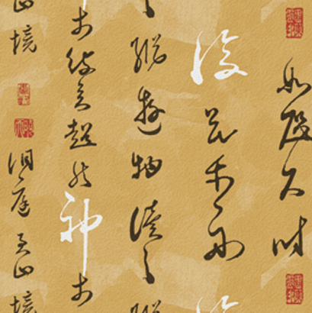
3. 외래문화의 충격
시대에따른 10가지 분류
신석기 시대
고대시대
중세시대
전국시대
임진왜란
에도시대
19C중엽
메이지유신 이후
제2차 세계대전이후
[1980년대 후반]버블경제의 붕괴

Slide 10
4. 종교관
(1)불교
(2)유교
(3) 신도
(4)기독교와 신흥종교
(5)종교의 다양성

Slide 11
(1)불교

Slide 12
(1)불교
아스카 시대
헤이안
카마쿠라시대
근세
근현대

Slide 13
(2)유교

Slide 14
(2)유교
유교
인(仁)을 모든 도덕을 일관하는 최고이념으로 삼고, 수신(修身) ·제가(齊家) ·치국(治國) ·평천하(平天下)의 실현을 목표로 하는 일종의 윤리학 ·정치학이며, 수천 년 동안 중국 ·한국 ·일본 등 동양사상을 지배하여 왔다.

Slide 15
(2)유교
1-2.동아시아 4개국의 주자학, 혹은 유교 흥성시기
중국
송나라 때 주자학이 나타나 최고조로 발전하였다.
한국
고려 말 신진사대부가 받아들여 조선시대에 성리학이 통치이념으로 자리 잡았다.
베트남
15세기 黎聖宗(레 타인 똥)시기에 유교가 흥성하였다.
일본
17세기 에도(도쿠가와)막부시대에 조선으로부터 성리학을 받아들여 유학이 융성했다.
유교가 발달한 시기는 비슷하지만 수용과정에서 차이점을 보임!

Slide 16
2.일본의 유교 수용과정 특징(1/3)
도쿠가와 막부는 주자학을 관학으로 삼았으며, 이로써 유가사상은 전성기를 맞이했다.
근세 일본의 유교는 신도(神道)학자와 승려들에 의하여 수용되고 연구되었으며, 처음부터 유교 안 의 여러 학파의 이론들이 골고루 연구되었다.
일본 유교는 중국, 조선에서 "효"의 개념이 중심이 된 것에 비해 관료 체제의 규칙을 준수하고 부여된 과업을 충실히 실행하는 것이 곧 忠이 라는 의식이 보다 강조되었다.
조선시대와는 다르게 주자학 이외의 소라이학, 절충학, 실학, 미토학 등이 발달했고, 주자학은 단지 에도 막부의 공식적인 교학이었고, ‘주자가례’와 같은 것은 없었다.
주자학이 조선시대만큼 깊숙이 침투 하지는 못했다.

Slide 17
2.일본의 유교 수용과정 특징(2/3)
조선시대와 에도 막부시대의 엘리트 비교
선비
유교 논리의 실천이나 학문상의 윤리 문제를 중요시했다.
孝를 중시했다.
사무라이
주군에 대한 충성을 강요함으로써 신분 질서 확립에 보다 주안점을 두었다.
忠을 중시했다.

Slide 18
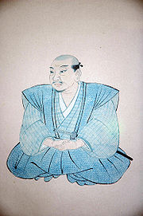
(2)유교
2.일본의 유교 수용과정 특징(3/3)
일본 유교의 많은 학설 중에서도 특히 한 개의 덕을 꺼내어 그것을 중심적으로 실천항목으로 하는 경향을 보였다.
이토 진자이(伊藤仁齋)의 인(仁)
나카에 토주(中江藤樹)의 효(孝)
야마가소코(山鹿素行)의 사도(士道) 등
공통적으로 이들은 성(成)과 성의(成意)를 존중했다.

Slide 19
(2)유교
3. 유교관점에서 볼 때 특이한 일본 문화
★ 이에(家) 문화
유교의 공동체 주의와 관련이 있다.
대한민국
가문은 혈연집단
우리나라의 동족집단은 형식적으로 동조의식을 지닌 부계친족을 지칭
소작농과의 관계에 있어서도 엄격함.
일본
혈연 보다는 가업이나 가문의 전통성을 이어가는 구성원.
비 혈연 구성원을 이에의 정식 구성원으로 인정.
인재의 다양성 및 가업의 기술계승이 용이.

Slide 20
(2)유교
3. 유교관점에서 볼 때 특이한 일본 문화
★ 화장(火葬) 문화
유교는 화장을 이국의 잔혹한 풍습이라고 한다.
뿌리깊게 내려온 매장의 풍습도 경제적, 현실적 필요에 따라 화장으로 바뀌었다.
이에 문화와 화장 문화로 볼 때 일본사람들은
유교의 엄격한 형식들이 존재할 지라도,
자신들의 필요에 의해 여러 변화를 준다는 사실을 알 수 있다.

Slide 21
4. 결론
에도 막부가 유교를 받아들인 것은 사실상 국가를 통합하려는 목적이 강했다.
유교는 조선시대 만큼 일본에 깊이 뿌리를 내리지 못했고, 충을 강조하는 특이한 유교문화를 형성했다.
막부시대 후에도 필요에 따라 유교가 국가에 의해 사용되었지만 그렇지 않은 경우에는 일본의 타 종교들과 다를 바가 없었다.
결국 일본 유교 문화의 특징은 유교가 주장하는 부분들을 고지식하게 따르지 않고 자신들만의 변화를 추구하는 유연성이라고 볼 수 있다.

Slide 22
(3)신도

Slide 23
(2)신도
신도
신학의 체계도 없고 윤리적인 관념도 존재하지 않음
메이지 유신

Slide 24
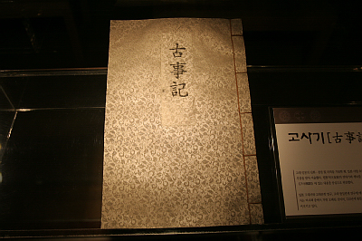
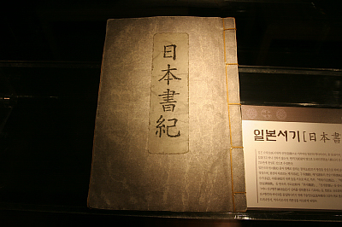
(3) 신도
신도의 유래
고사기
일본서기

Slide 25
(3) 신도
신도의 교리
신격화
인격화
범론적
신의분류

Slide 26
(3)신도
신사신도
교파신도
민간신도

Slide 27
(3)신도
일본 생활 속의 신도
명월
정월
히나마쯔리
고이노보리
시치고상

Slide 28
(3)신도
풍습 속에서의 신도
카미다나
고이노보리

Slide 29
(4)기독교와 신흥종교

Slide 30
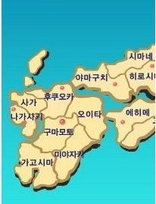
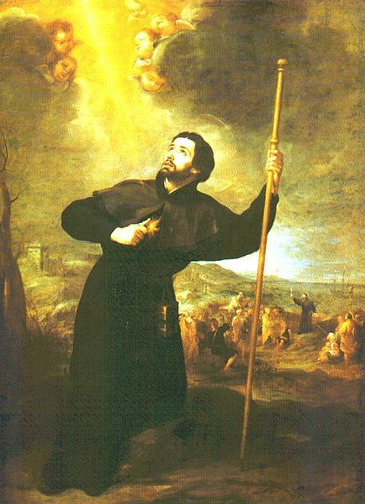
(4)기독교와 신흥종교 - 기독교
1)기독교의 전래
가고시마
자비엘 선교사
하카다
히라도
야마구치

Slide 31
(4)기독교와 신흥종교 - 기독교
2)기독교의 신장
기독교인 영주들의 기독교 보호
오다 노부나가의 호의적태도

Slide 32
(4)기독교와 신흥종교 - 기독교
3)기독교의 탄압
종문개역
(宗門改役)
테라우케(寺請)제도
오인조 제도
후미에
(踏絵)
기리시단
（ギリ師団 )
유족조사

Slide 33
(4)기독교와 신흥종교 - 기독교
4)기독교의 부활
메이지유신 중앙집권제가 확립
기독교 금지령의 포고문을 철폐
유럽 각국의 반발

Slide 34
(4)기독교와 신흥종교 - 기독교
4)현대일본의 기독교인구

Slide 35
(4)기독교와 신흥종교 - 신흥종교
1) 신흥종교의 발생
고오(講)
대부분은 신도를 근간
사후가 아니고 현세적인 가치를 강조

Slide 36
(4)기독교와 신흥종교 - 신흥종교
2)대표적인 신흥종교
쇼카각카이(創價學會)
니치렌[日蓮]이 주창
한국의 남묘호렌게교

Slide 37
(5) 종교의 다양성

Slide 38
(5) 종교의 다양성
1)다양한 종교
복잡한 종교생활
한 개 이상의 종교
Notes:
신사와 불교사원은 도처에 있고 일본인의 대부분의 생활이 신사의 제사*불단*가미다나*신도식결혼*불교식장례, 그밖의 여러 가지 종교적 행사로 채색되어 있다

Slide 39
(5) 종교의 다양성
2)일본인의 종교관
연중행사
통과의례
종교

Slide 40
(5) 종교의 다양성
오쇼가츠(お正月)
우리나라의 설날과 비슷
가도마츠(門松)
집대문에 양쪽에 장식하는 소나무를 가리킨다.

Slide 41
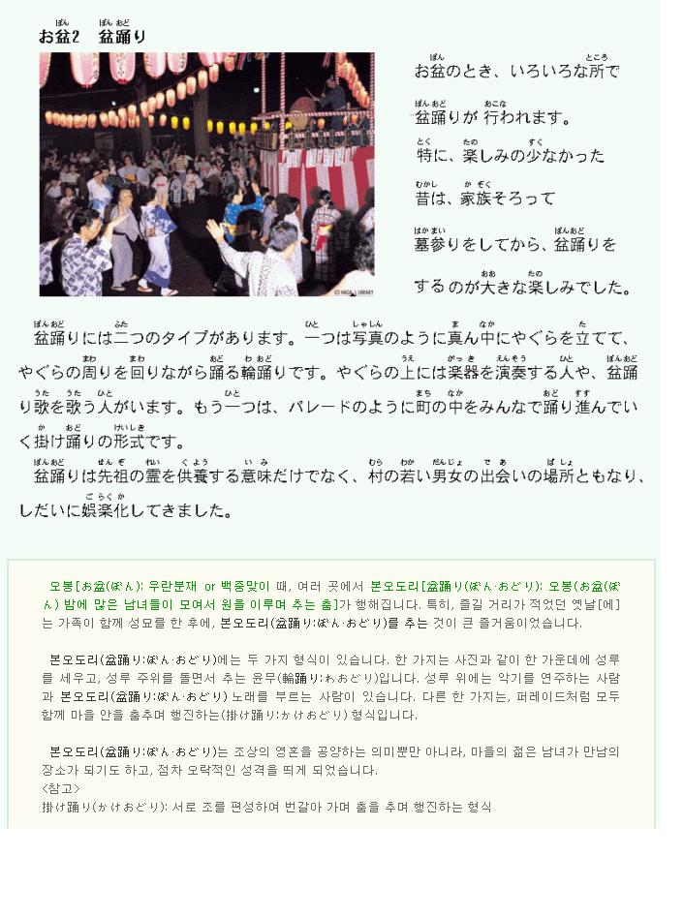
(5) 종교의 다양성
오본(お盆）
독특한 풍습
추석
유래
오본도리

Slide 42
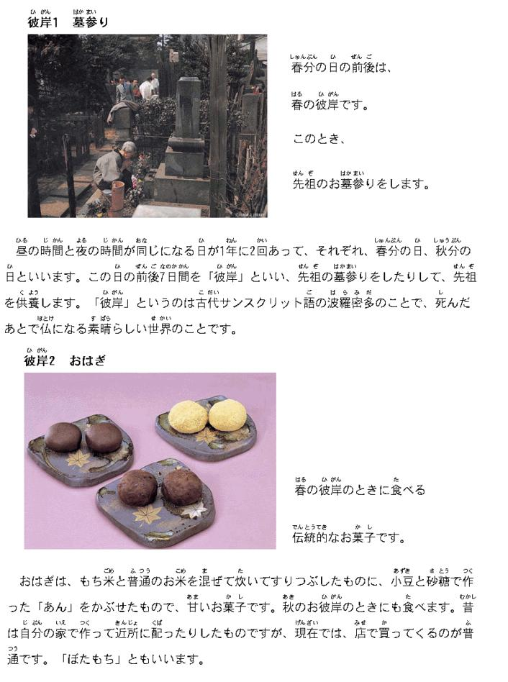
(5) 종교의 다양성
히간(彼岸)
성묘
행사
기간

Slide 43
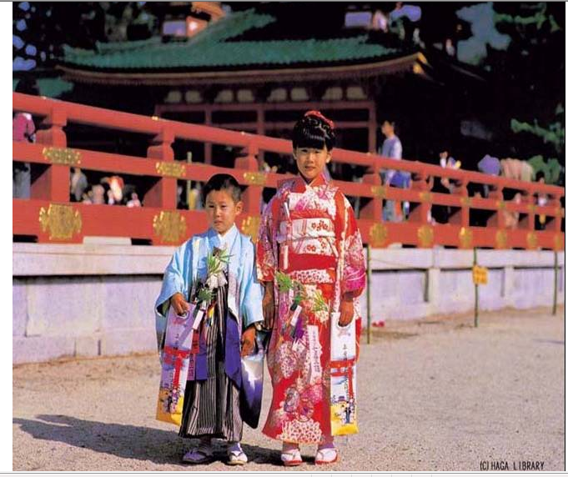
(5) 종교의 다양성
가미오키
하카마기
오비나오시
유래
시치고상

Slide 44
(5)종교의다양성
현세이익

Slide 45
5. 생활공동체

Slide 46
5. 생활공동체
지형
이에(家)제도
야요이

Slide 47
5. 생활공동체
우치(內)
소토(外)
무라(村마을)

Slide 48
5. 생활공동체
현재의 이에(家)
근대에 부적합
가장이 중심

Slide 49
6. 집단주의

Slide 50
6. 집단주의
개인보다
집단의 목표와 이익
집단 속에서의 삶
집단의 화합

Slide 51
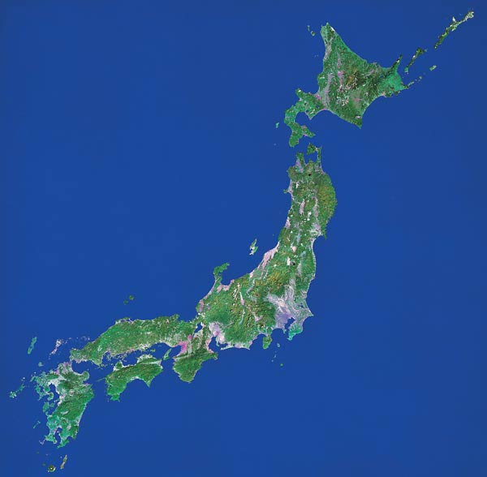
6. 집단주의
1)지형적인 측면
높은 산지
고립된 환경

Slide 52
6. 집단주의
무사 계급의, 부유한 상인, 그리고 특정한 농민계층 등
가부장적인 가족 제도를 기반
호주에게 집의 통솔권한을 부여
2) 「이에(家)」제도

Slide 53
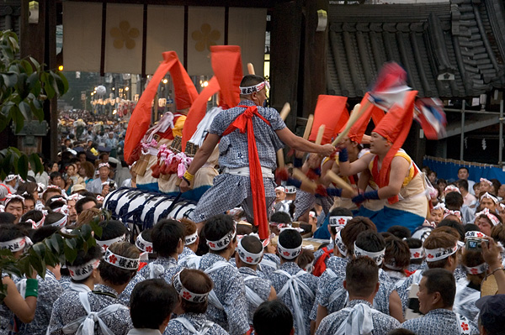
6. 집단주의
3)마츠리
‘풍작기원제’나,
가을의 ‘수확제’를 중심으로 시작
그 지역 거주자의 번영과
결속을 기원

Slide 54
6. 집단주의
집단주의의 영향
옥쇄나 집단자결의 비극
학생들의 제복
무라하치부(村八分)
일억일심(一億一心)의 슬로건

Slide 55
6. 집단주의
무라히치부
-규율 및 질서를 어긴 자에 대해 집단이 가하는 소극적인 제재행위
장례, 화제를 제외한 제재 대상자와의 모든 교류를 일체 끊는다(성인식, 결혼식, 출산, 병의 수발, 가옥신축및 재건축의 지원, 수해시의 복구지원, 여행 등)

Slide 56
6. 집단주의
전후(戰後) 일본의 경제발전과 같은 플러스적인 면
전전(戰前)의 무비판적인 군국주의화와 같은 마이너스적인 면
일본인의 성격을 외형상 싹싹하고 온화한 인상을 풍기게 하는데 기여
결론

Slide 57
7.무사도

Slide 58
7. 무사도
무사도
의(義)

Slide 59
7. 무사도
무사도
충
효
의
온

Slide 60
7. 무사도
종교
불교
카마쿠라
유교
에도

Slide 61
7. 무사도
하라키리
무사도

Slide 62
7. 무사도
의미

Slide 63
감사합니다

